Slide 1

Introdução

Slide 2

CSS - HTML

Slide 3
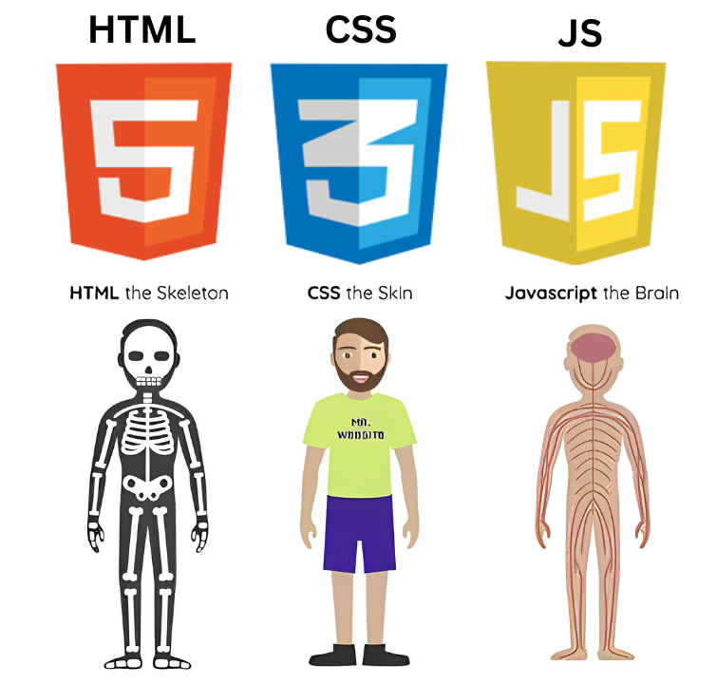

Slide 4
CSS
CSS, ou Cascading Style Sheets, é uma linguagem de estilo usada para descrever a apresentação de um documento escrito em uma linguagem de marcação como HTML. Seu objetivo principal é separar o conteúdo da estrutura e da apresentação visual de uma página da web.

Slide 5
Utilizações do CSS
<style>
Todo o Html
*{
}
Tag
body{
}
ID
#id{
}
Classe
.class{
}
</style>
CSS Direto na Tag
<div style="width: 200px; height: 200px; background-color: red;">
CSS no Head
Tudo
Nome da Tag
ID
Classe

Slide 6
CSS usando a herança para as tags filhas.
#id_header {
background-color: red;
}
#id_header h1 {
font-size: 16px;
text-transform: uppercase;
color: #fff;
}
Utilização CSS
Com ID e tags que estão dentro da Tag principal.

Slide 7
Exercício 6
Crie um HTML com a estrutura semântica.
Header
Main
Section
Footer
Desenhe a borda em css neles

